Slide 1



Orchestration

Slide 2
(4) Orchestration
(3) Composition
(2) Containerization
(1) Microservice

Slide 3
The Cloud Native Stack
Cloud Native Application Platform
Classical Applications
Cloud Native App
Cluster Operating System
Cluster Orchestrator
Applications
Cluster Scheduler
Container
Cluster Virtualization
Resources

Slide 4
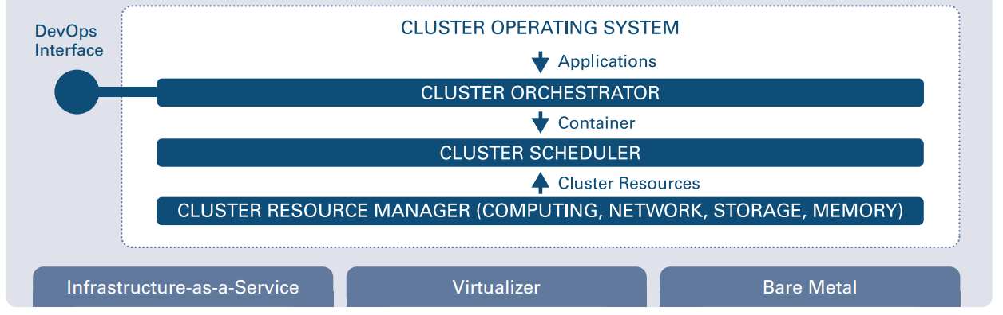
The Anatomy of a Cluster Operating System
How to run (containerized) applications on a cluster? How to automate standard operations procedures?
How to decouple from physical hardware?
How to provide the right resources for container execution? (e.g. for high utilization)
Often also includes addidtional services like:
Package Manager
Private Container Registry
Multi-Tenancy
Cross-DC-Federation
Credentials / Certificate Management
Roles & Rights Management
Basic Cloud Native Application Platform: Service Discovery (DNS, VIP) and API Gateway (LB)

Slide 5

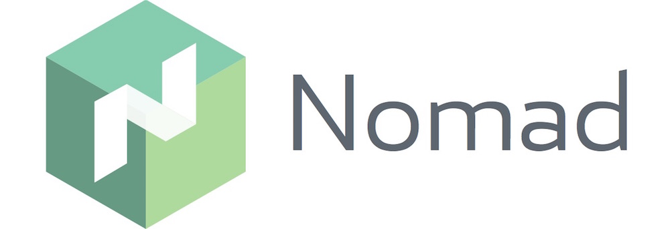
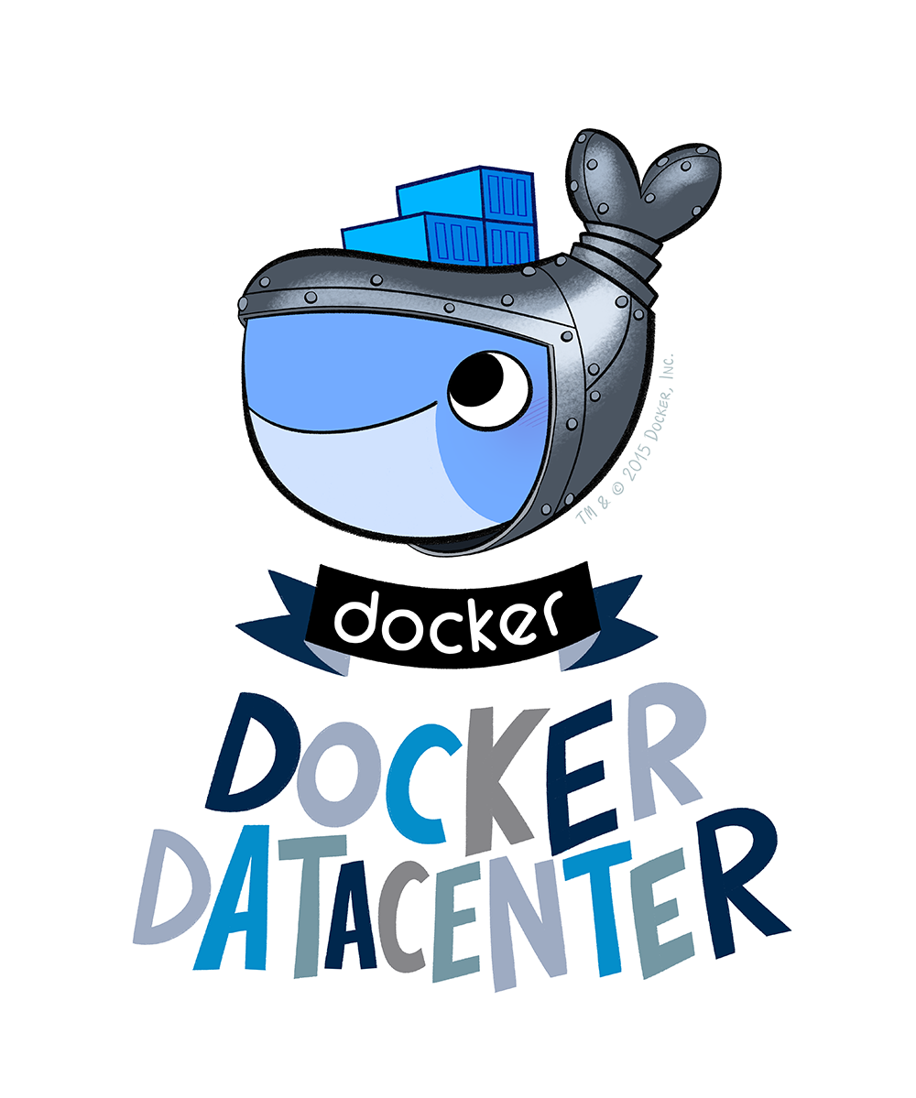

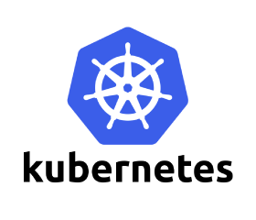


Available Cluster Operating Systems
+ Distributions

Slide 6
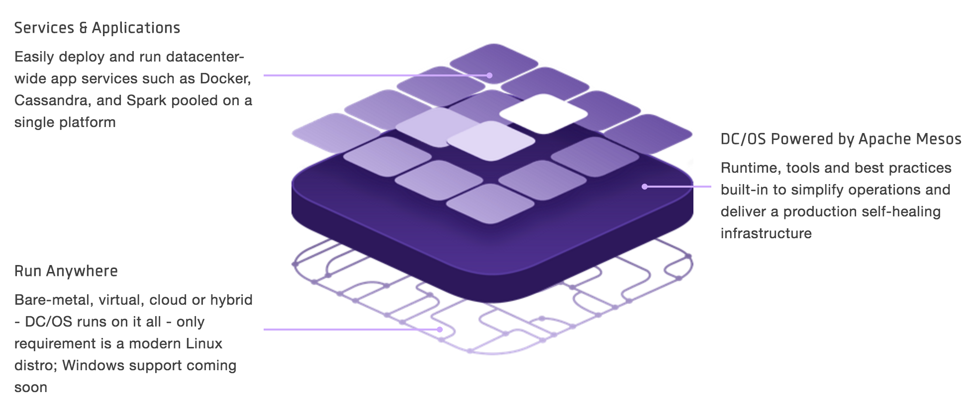
Sneak Preview: DC/OS
Metadata
Website: https://dcos.io/
Initiator: Mesosphere Inc.
In production use at: Verizon and Mesos-only at Apple, Twitter, AirBnb, ...
Basic abstractions: Application, Application Group, Deployment
How to get a running cluster
https://dcos.io/install/
Where to start
https://dcos.io/docs
https://mesosphere.github.io/m arathon/docs/

Slide 7
http://dcos.io
Cluster Orchestrator
Cluster Scheduler
Cluster Virtualization
REX-ray
Operating System
Storage
Networking

Slide 8
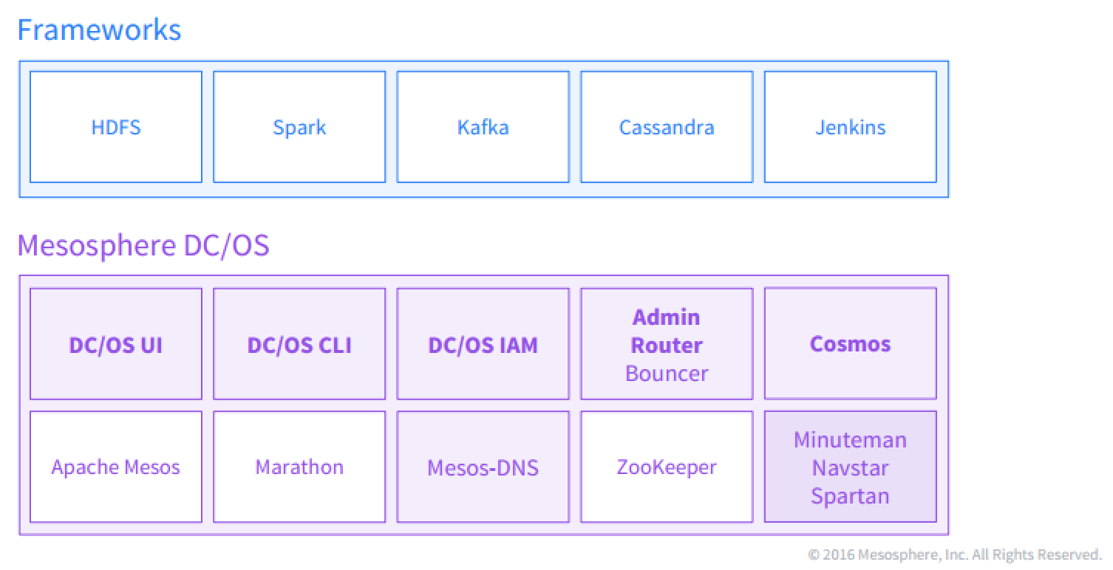
DC/OS Overview

Slide 9
DC/OS Architecture

Slide 10
Cluster Scheduling
Cluster Orchestrator
Applications
Cluster Scheduler
Container
Cluster Virtualization
Resources

Slide 11
Problem Space
Compute
Tasks
?
Compute
Resources

Slide 12
The Datacenter as a Computer: A Cluster should look alike a single computer from the outside (the user‘s perspective)
The Datacenter as a Computer: An Introduction to the Design of Warehouse-Scale Machines, 2009, Luiz André Barroso und Urs Hölzle

Slide 13
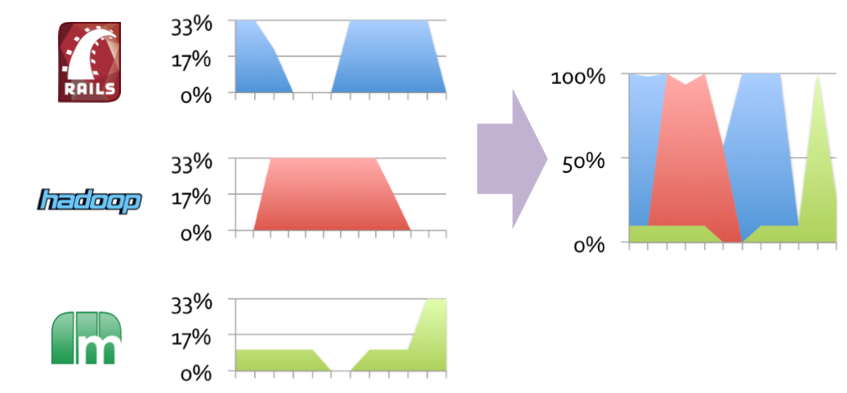
The Resource Utilization can be Improved by Dynamic Partitioning. This is the very Job of Cluster Scheduler.
Cluster state
Static Partitioning
Dynamic Partitioning
-- Re-Scheduling --
-- Re-Scheduling --
-- Re-Scheduling --
Higher utilization ➔ less resources required ➔ saves money ➔ happy manager
time

Slide 14
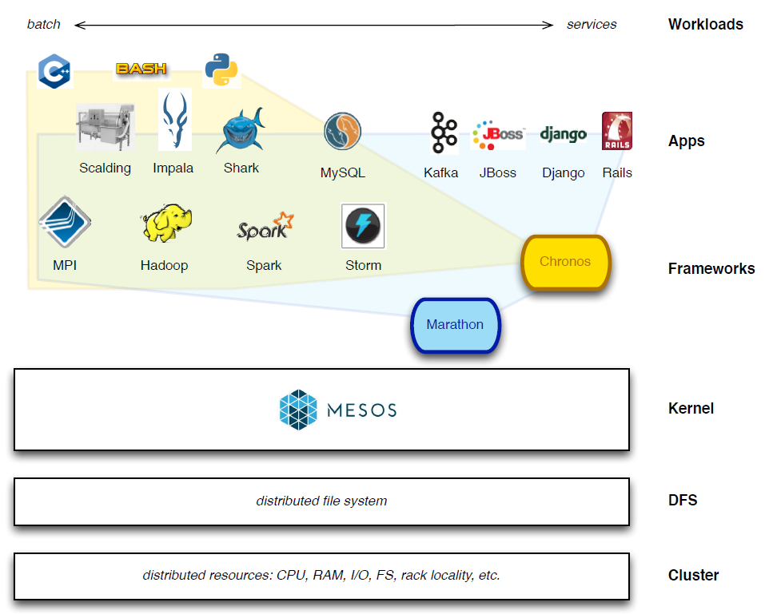
Apache Mesos
Entstanden an der UC Berkeley im Rahmen der Arbeiten von Ben Hindeman. 1. Release 2009.
Open Source Projekt unter der Apache Lizenz 2.0.
Mesos ist als Cluster-Scheduler in DC/OS einem
Quelle: https://www.typesafe.com/blog/play-framework-grid-deployment-with-mesos
Notes:
Der Nutzen entsteht durch die auf Mesos basierenden Frameworks.

Slide 15
Cluster Orchestration
Cluster Orchestrator
Applications
Cluster Scheduler
Container
Cluster Virtualization
Resources

Slide 16

Cluster-Orchestrierung
Eine Anwendung, die in mehrere Betriebskomponenten (Container) aufgeteilt ist, auf mehreren Knoten laufen lassen. „Running Containers on Multiple Hosts“. DockerCon SF 2015: Orchestration for Sysadmins
Orchestrierung hat den Anspruch, alle Standard-Betriebsprozeduren einer Anwendung zu automatisieren.
Blaupause der Anwendung, die den gewünschten Betriebszustand der Anwendung beschreibt: Betriebskomponenten, deren Betriebsanforderungen sowie deren angebotenen und benötigten Schnittstellen.
Cluster-Orchestrierer
Steuerungsaktivitäten im Cluster:
Start von Containern auf Knoten (➔ Scheduler)
Verknüpfung von Containern (➔ NW-Virtualisierung)
…

Slide 17
Ein Cluster-Orchestrierer automatisiert vielerlei Betriebsaufgaben für Anwendung auf einem Cluster.
Scheduling von Containern mit applikationsspezifischen Constraints (z.B. Deployment- und Start-Reihenfolgen, Gruppierung, …) – in Kooperation mit dem Cluster Scheduler.
Aufbau von notwendigen Netzwerk-Verbindungen zwischen Containern.
Bereitstellung von persistenten Speichern für zustandsbehaftete Container.
(Auto-) Skalierung von Containern.
Re-Scheduling von Containern im Fehlerfall (Auto-Healing) oder zur Performance-Optimierung.
Container-Logistik: Verwaltung und Bereitstellung von Containern. Package-Management: Verwaltung und Bereitstellung von Applikationen.
Bereitstellung von Administrationsschnittstellen (Remote-API, Kommandozeile).
Management von Services: Service Discovery, Naming, Load Balancing.
Automatismen für Rollout-Workflows wie z.B. Canary Rollout, Zero-Downtime-Deployment, A/B Testing.
Monitoring und Diagnose von Containern und Services.

Slide 18
Blaupause einer Anwendung (vereinfacht)
HTTP 80
Ausfallsicherheit / Replikation
Application
HAproxy
HAproxy (standby)
Services
benötigen
bieten an
Container
Skalierung
benötigen
NGINX
NGINX
Storage
Rechen-Ressourcen
Network
Stateful
MySQL
Metamodell
Modell

Slide 19
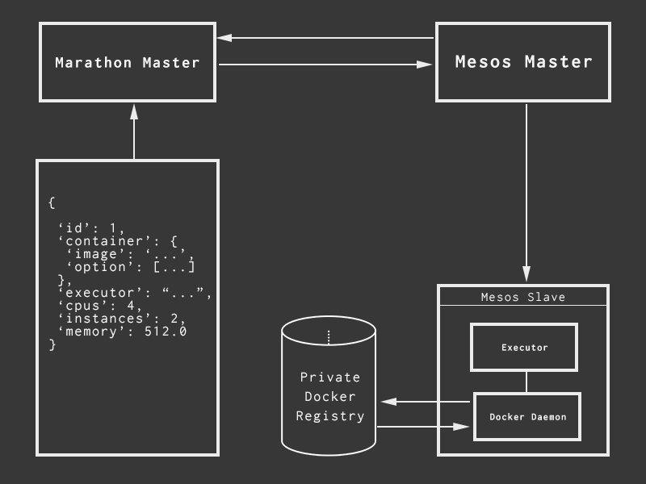
Marathon ist der 2nd-Level-Scheduler in Mesos, der auf die Ausführung von zustandslosen Services ausgelegt ist.
Wurde initial von Tobi Knaup entwickelt als Mesos-Aufbau um langlaufende, zustandslose Services zuverlässig und komfortabel ausführen zu können.
Besitzt eigenständige Web-UI und REST-API.
Prozesse werden kontinuierlich am Leben gehalten. Terminiert ein Prozess, so wird er automatisch wieder gestartet.
Mechanismus für Health-Checking von Services.
Eingebauter Mechanismus für Service Discovery und Load Balancing.

Slide 20
A Docker Compose Blueprint
consul:
image: gliderlabs/consul-server:0.6
command: "-data-dir /tmp/consul -bootstrap-expect 1 -server -ui -node=consul-server"
environment:
- GOMAXPROCS=10
ports:
- "8300:8300" #server - Server RPC address. Default 8300.
- "8500:8500" #http - The HTTP API, -1 to disable. Default 8500.
- "8600:8600/udp" #dns - The DNS server, -1 to disable. Default 8600.
zwitscher-chuck:
build: ../../services/zwitscher-app-chuck
ports:
- "12340:12340" #chuck REST service
links:
- consul

Slide 21
An equivalent Marathon Blueprint: The Microservice
{ "id": "zwitscher-chuck", "cpus": 1, "mem": 256, "disk": 0, "instances": 1, "container": { "docker": { "image": "adersberger/zwitscher-app-chuck:1.0.0-SNAPSHOT", "forcePullImage": true, "network": "HOST" } }, "ports": [12340], "env": { "PORT": "12340", "CONSUL": "consul.marathon.mesos:8500", "CONFIG_ENV" : "zwitscher“ }, "args": ["-Xmx256m"], "healthChecks": [ { "protocol": "HTTP", "port": 12340, "path": "/metrics/ping", "intervalSeconds": 10, "timeoutSeconds": 10, "maxConsecutiveFailures": 3 }], "constraints": [["hostname", "UNIQUE"]] }
Application ID
Required resources
Number of application instances (can also be scaled afterwards)
The Docker image to instantiate
The Docker networking mode
The ports to be exported (also port mapping supported)
Environment variables e.g. endpoint names
Container startup arguments
Health checks
Placement constraints

Slide 22
An equivalent Marathon Blueprint: Consul
{ "id": "consul", "cpus": 1, "mem": 256, "disk": 0, "instances": 1, "cmd": "/bin/consul agent -server -ui -advertise=$HOST -config-dir=/config -data-dir=/tmp/consul -bootstrap-expect=1 -node=consul-server -client=0.0.0.0", "container": { "docker": { "image": "gliderlabs/consul-server:0.6", "forcePullImage": true, "network": "HOST" } }, "ports": [8300, 8301, 8302, 8400, 8500, 8600], "env": { "GOMAXPROCS": "10" }, "healthChecks": [ { "protocol": "HTTP", "port": 8500, "path": "/v1/status/leader", "intervalSeconds": 10, "timeoutSeconds": 10, "maxConsecutiveFailures": 3 }]}

Slide 23
Network Orchestration

Slide 24
Network Orchestration
Virtual IPs
DNS
Marathon-LB
https://docs.mesosphere.com/1.8/usage/service-discovery/

Slide 25
Storage Orchestration

